Slide 1



Trường THCS Ngọc Thụy
Chào mừng các con đến với tiết học hôm nay.
Giáo viên: Nguyễn Thùy Linh

Slide 2


Thiết bị dạy học và học liệu
1. Giáo viên: SGK, kế hoạch bài dạy, thước thẳng, bảng phụ, máy chiếu.
2. Học sinh: SGK, thước thẳng, bảng nhóm.

Slide 3











Slide 4

Cấu trúc bài học
1. Khởi động
2. Hình thành kiến thức
3. Luyện tập
4. Vận dụng

Slide 5


Khởi động

Slide 6

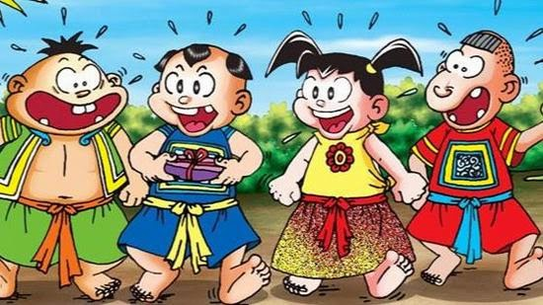

THỬ TÀI TRẠNG TÍ
Notes:
Hoạt động 1: Khởi động bằng trò chơi.

Slide 7
GIỚI THIỆU
Một hôm nhóm bạn Trạng Tí, Sửu Ẹo, Dần Béo và Cả Mẹo, muốn xin phép đi chơi nhưng thầy Đồ Kiết yêu cầu phải trả lời đúng các câu hỏi thì nhóm bạn sẽ được đi chơi.
Các em hãy giúp nhóm bạn được đi chơi bằng cách vượt qua hết các câu hỏi của thầy Đồ Kiết nhé!

Slide 8


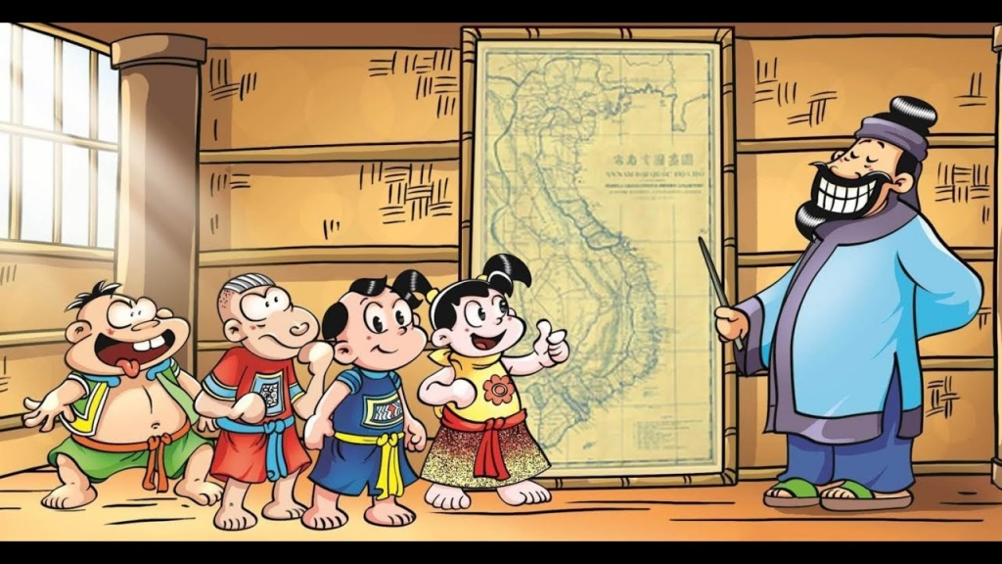




1
2
3
4
Notes:
Thầy cô bấm vào từng câu hỏi (xúc xắc), để trở lại bấm vào hình lá cờ trên góc trái.

Slide 9






Câu 1: Hình lăng trụ đứng tam giác có số mặt là
A. $5$
B. $4$
C. $3$
D. $6$
Notes:
Thầy cô bấm vào hình lá cờ góc trái để trở lại.

Slide 10





Câu 2: Hình lăng trụ đứng tứ giác có số cạnh là
A. $10$
C. $14$
B. $12$
D. $16$
Notes:
Thầy cô bấm vào hình lá cờ góc trái để trở lại.

Slide 11





Câu 3: Diện tích xung quanh
của hình sau là
A. $144cm2$
C. $36cm2$
B. $72cm2$
D. $216cm2$
Notes:
Thầy cô bấm vào hình lá cờ góc trái để trở lại.

Slide 12


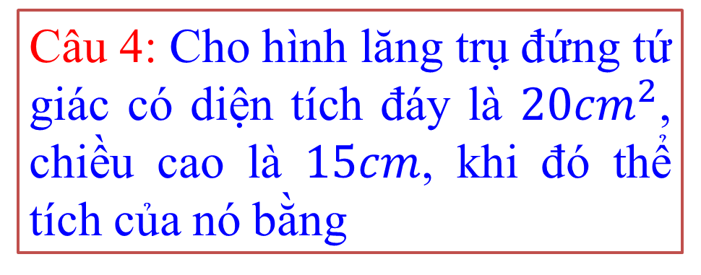



Câu 4: Cho hình lăng trụ đứng tứ giác có diện tích đáy là ${20cm}^{2}$, chiều cao là $15cm$, khi đó thể tích của nó bằng
${600cm}^{3}$
C. ${300cm}^{3}$
B.${150cm}^{3}$
D. ${75cm}^{3}$
Notes:
Thầy cô bấm vào hình lá cờ góc trái để trở lại.

Slide 13



Slide 14

Chúng ta đã được học tạo đồ dùng có dạng hình lăng trụ đứng, để khắc sâu kiến thức chúng ta cùng vào bài học ngày hôm nay.

Slide 15
TIẾT 68.CHỦ ĐỀ 2:
TẠO ĐỒ DÙNG CÓ DẠNG HÌNH LĂNG TRỤ ĐỨNG

Slide 16



Mục tiêu bài học
HS nộp mô hình đồ dùng có
dạng hình lăng trụ đứng.
Đánh giá hoạt động cá nhân, hoạt động nhóm.

Slide 17

Hình thành kiến thức

Slide 18
START TIMER
1.Chuẩn bị sẵn mô hình đã thực hành ở tiết học trước và hoàn thiện ở nhà.
TIME’S UP!
TIME LIMIT:
5 minutes
5
2.Quan sát các nhóm để hoàn thành các báo cáo.
4
1
02
3
2

Slide 19
Luyện tập

Slide 20

1. Hoàn thành phiếu đánh giá hoạt động cá nhân.
1
Các thành viên trong tổ nộp bài cho tổ trưởng
3
Nộp bài cho giáo viên
Các tổ trưởng báo cáo tình hình bài tập của thành viên tổ
2

Slide 21
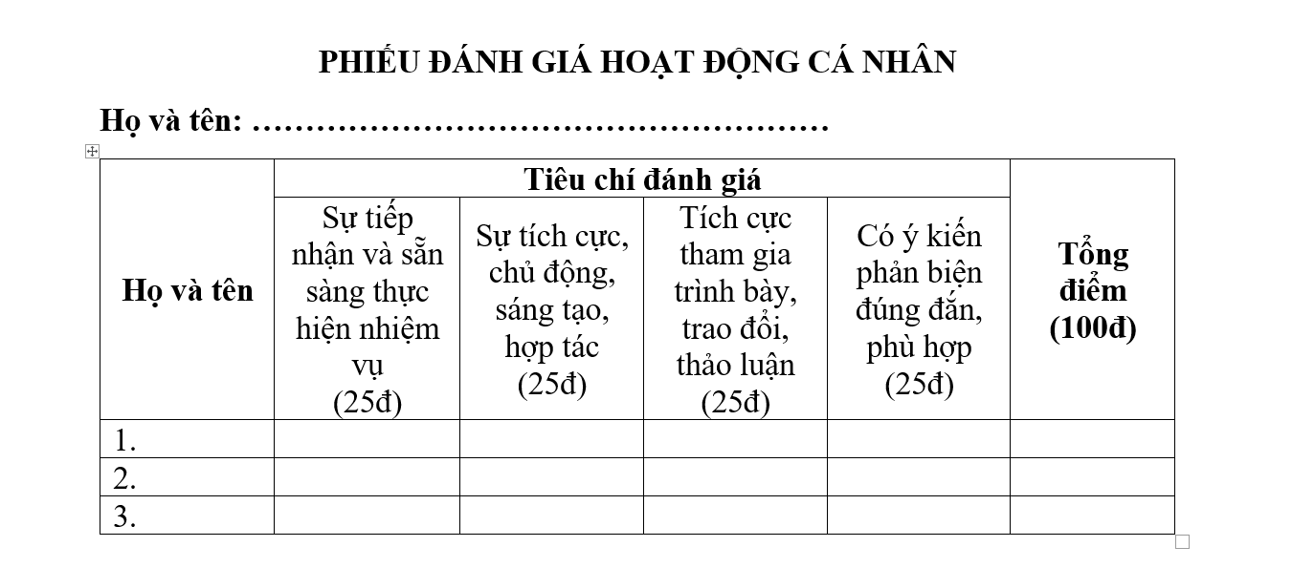
START TIMER
TIME’S UP!
TIME LIMIT:
10 minutes
10
9
1
8
2
7
3
6
4
5
Notes:
Thầy cô bấm time’s up

Slide 22


2. Hoàn thành phiếu đánh giá
hoạt động nhóm
Các thành viên báo cáo các nội dung đã thu thập được cho nhóm trưởng
Các nhóm thảo luận xây dựng hoàn thành phiếu đánh giá.
Các nhóm báo cáo nhanh sản phẩm nhóm.

Slide 23
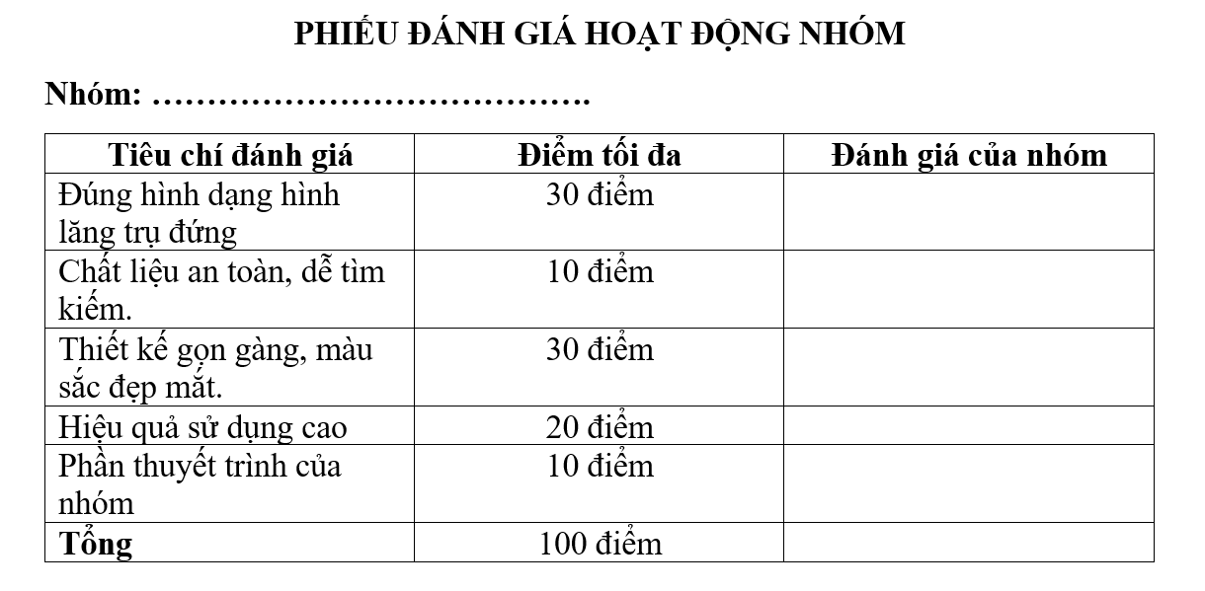
START TIMER
TIME’S UP!
TIME LIMIT:
10 minutes
10
9
1
8
2
7
3
6
4
5
Notes:
Thầy cô bấm time’s up

Slide 24
Vận dụng:
- Tìm thêm những dụng cụ, đồ dùng có dạng hình lăng trụ có thể thiết kế.
- Lựa chọn một trong số đó để tự thiết kế ở nhà.
- Báo cáo Sản phẩm tự thiết kế của HS sau một tuần.

Slide 25

Hướng dẫn về nhà
Tiếp tục tìm tòi, sáng tạo các đồ dùng có dạng hình lăng trụ đứng.
Đọc trước bài tiếp theo: “Góc ở vị trí đặc biệt”

